Slide 1
Выявление и сопровождение одаренных учащихся с целью их подготовки к участию в олимпиадах в начальной школе.
Учитель начальных классов «МЛ №148 г. Челябинска»
Королева Галина Александровна

Slide 2
Перед учителем начальных классов стоят следующие задачи: *своевременное выявление одарённых детей; *использование на уроке дифференциации на основе индивидуальных особенностей детей; *организация разнообразной внеурочной и внешкольной деятельности.
Этапы выявления и сопровождения одаренных детей в современной школе
1-й этап – диагностический -
предполагает открытие одаренности ребёнка во время педагогического наблюдения, проведения различных интеллектуальных игр, олимпиад, позволяющих учащимся проявить свои способности. На этом этапе проводится индивидуальная оценка творческих возможностей и особенностей ребенка психологом.

Slide 3
Тест за 1 класс по русскому языку . Отметь правильный ответ. 1. Слово, в котором букв больше чем звуков. газета корзина рояль букварь 2.Слова, в которых буква Я обозначает два звука. лягушка шляпа приятель якорь 3 .Слово, которое отличается одним звуком от слова сетка. Вятка пятка нитка ветка 4 .Слово, в котором звуков больше чем букв. десять ямка край 5.Задание повышенного уровня Слово, в котором произносится звук [о]. лето копает она мёд 6.Задание повышенного уровня Строка, где во всех словах звуков меньше чем букв. якорь, ёлочка, поезд пень, листья, гостья стрела, счастье, лямка пальто, мальчик, письмо 7 .Задание повышенного уровня Строка, где во всех словах букв меньше, чем звуков. юбочка, брюки, перья рисуем, моё, моряк ягода, больше, смелый весёлая, ёлочка, ястреб 8 . Слово, в котором ударный слог второй. краски летний голова белее 9. Слово, в котором ударный слог третий. карета учительница медведь повторит | 10. Слово, в котором все согласные звуки мягкие и звонкие. деревья ребята бантик дверь 11. Слово, в котором последний согласный звук твердый и глухой. медведь деревня товарищ велосипед 12. Слово, в котором все согласные звуки твердые и звонкие. жёлтый вокруг город ворона 13. Задание повышенного уровня Слово, в котором первый согласный звук всегда мягкий, непарный. мель ель Лена речка 14. Задание повышенного уровня Слово, в котором первый согласный звук всегда твердый, непарный. человек хозяин этаж цыплёнок 15. Строку слов, расположенных в алфавитном порядке. машина, завод, сорока, тетрадь завод, машина, тетрадь, сорока завод, машина, сорока, тетрадь 16. В каждом из данных ниже слов спрятался какой-нибудь зверь. Да вот беда: один целиком не поместился. В каком слове? палисадник камыш заслонка посёлок укротитель 17. Ответь на вопросы: а) Каким ключом нельзя отвернуть гайку? б) Какую соль не кладут в суп? в) Из какого крана не льётся вода? г) Какой лук не режут в салат? д) По какому мостику нельзя перейти реку?

Slide 4
2-ой этап - создание условий для развития одаренных детей:
проведение развивающей работы с ребенком в кружке, на факультативных занятиях. На этом этапе работы с одаренными детьми основная роль отводится педагогам, задача которых совершенствовать их способности в совместной деятельности со сверстниками и научными руководителями.
Практические приемы на уроках.
Прием «Особое задание». Одаренные ученики получают право на выполнение особо сложного тренировочного или творческого задания . Например, из упражнения, данного всему классу, выписать слова, в которых все согласные звуки твёрдые.
Прием «Энциклопедист». Самостоятельный поиск дополнительного материала учащимся для решения усложнённых заданий или дополнения к уроку.
Прием «Три уровня домашнего задания». Одновременно домашнее задание двух или трех уровней. Первый уровень - обязательный минимум, второй уровень задания – тренировочный: его выполняют ученики, без особых трудностей осваивающие программу. Третий уровень это - творческое задание. Обычно оно выполняется по желанию и стимулируется высокой оценкой и похвалой. Например, составь для одноклассников словарный диктант из 8-10 слов на изучаемую тему.

Slide 5
3-й этап - анализ промежуточных результатов сопровождения развития одаренного ребенка.
На этом этапе психологи, педагоги проводят в конце учебного года, а по необходимости чаще, диагностику успешности развития одаренности ребенка, дают рекомендации по сопровождению его развития. Педагоги организуют в школе разнообразные формы презентаций успешности развития способностей ребенка: выставки работ, фестивали, итоги олимпиад и др. Все данные учителя регистрируют в «Портфолио ученика».

Slide 6
Формы работы с одаренными учащимися:
творческие мастерские;
групповые занятия по параллелям классов с сильными учащимися;
индивидуальные и групповые занятия по предметам ;
факультативы;
предметные кружки ;
занятия исследовательской деятельностью;
конкурсы;
интеллектуальный марафон;
научно-практические конференции;
участие в олимпиадах.

Slide 7
В соответствии с ФГОС факультативные занятия и предметные кружки в школах становятся основной формой дифференциации обучения и выполняют важные функции в развитии одаренности.
Одна из них состоит в том, что одаренные учащиеся повышают уровень изучения отдельных предметов и могут успешно готовиться к предметным олимпиадам и конкурсам.
Вторая функция – мотивирующая: возникает потребность в познании, творчестве, и это формирует устойчивую познавательную мотивацию к дальнейшему развитию.
Важнейшим средством развития одаренности ребенка является проведение предметных олимпиад. Олимпиада развивает у школьников интерес к предмету, знакомит с нетрадиционными заданиями и вопросами, пробуждает желание работать с дополнительной литературой; даёт расширение кругозора, сравнение собственных достижений с успехами других ребят.

Slide 8
Поделюсь личным опытом по выявлению и сопровождению одаренных учащихся с целью их подготовки к участию в олимпиаде по русскому языку в начальной школе.
Кружок организуется из учащихся параллельных классов по результатам отборочного тура олимпиады. Основу составляют школьники, мотивированные на изучение русского языка. Эти занятия проводятся один раз в неделю во внеурочное время в непринужденной обстановке, что создает атмосферу большой заинтересованности в работе. Материал кружковых занятий имеет широкий тематический диапазон. Задания подобраны так, чтобы максимально охватить основные разделы школьного курса.
Примерные пособия:

Slide 9
На занятиях используются современные оценочные средства: задания школьных и дистанционных олимпиад различного уровня, тесты, тренажеры.
Занимательность является одним из основных условий пробуждения и поддержания интереса к внеклассной работе, и достигается главным образом путем использования игр, шарад, ребусов, загадок, а также путем привлечения средств наглядности - картин, слайдов, презентаций.
Однако занимательность не сводится к развлекательности, она удовлетворяет интеллектуальные запросы учащихся, развивает у них любознательность.

Slide 10
Для оценки эффективности занятий можно использовать следующие показатели:
– степень помощи, которую оказывает учитель учащимся при выполнении заданий: чем помощь учителя меньше, тем выше самостоятельность учеников и, следовательно, выше развивающий эффект занятий;
– поведение учащихся на занятиях: живость, активность, заинтересованность школьников обеспечивают положительные результаты занятий;
– косвенным показателем эффективности данных занятий может быть повышение успеваемости по разным школьным дисциплинам, повышение активности, внимательности.
Проведенный промежуточный анализ результативности реализуемого проекта позволил отметить следующие достижения:
-выявлена положительная динамика в качестве обученности учащихся по предмету «русский язык», что является важным и значимым как для самих обучающихся, так и для их родителей;
-отмечено повышение мотивации учеников к изучению русского языка ;
-ребята получили начальный опыт подготовки и участия в турнирах по русскому языку.
Было выявлено, что выраженный интерес к предмету и высокую мотивацию к приобретению знаний имеют несколько учеников, что может свидетельствовать о том, что данные дети являются способными, а возможно и одаренными (для подтверждения этого требуется продолжить исследование).
Сущность данного опыта в создании условий, обеспечивающих выявление и развития одарённых детей, включая детей, чья одарённость на настоящий момент может быть ещё не проявившейся, а также просто способных детей, в отношении которых есть серьёзная надежда на дальнейший скачок в развитии их способностей.

Slide 11
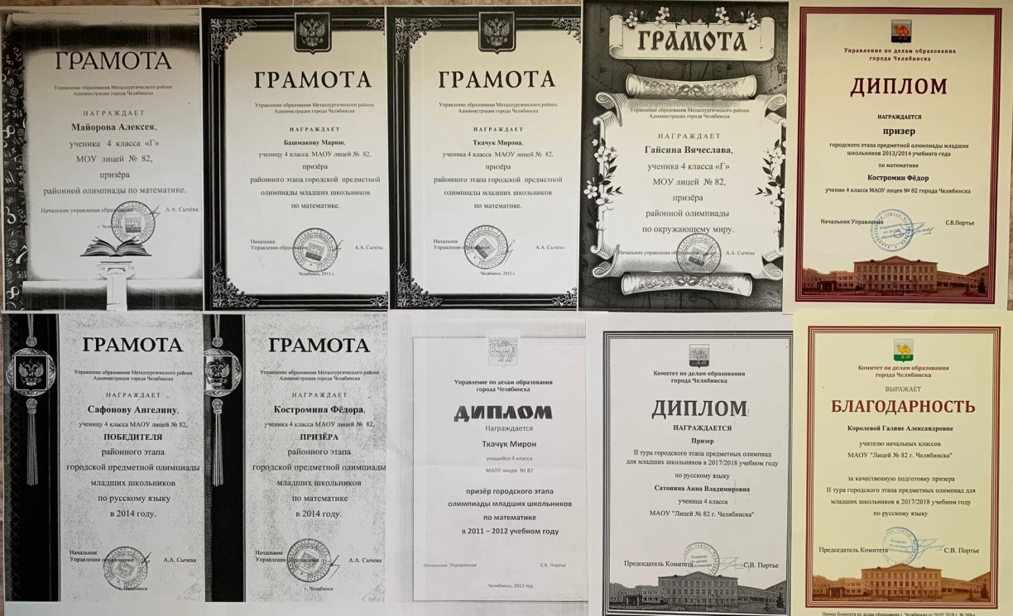
Проводимая мной работа с высокомотивированными и одаренными учащимися дала положительные результаты.
Удалось наиболее полно реализовать творческий потенциал учащихся, о чем свидетельствуют, в частности, удачные выступления ребят: заняты призовые места на районных олимпиадах по математике:
в 2010 году Майоров Алексей,
в 2012 году Башмакова Мария и Ткачук Мирон,
в 2014 году Костромин Фёдор;
по окружающему миру в 2010 году Гайсин Вячеслав;
место победителя районного этапа по русскому языку в 2014 году Сафонова Ангелина.
Призеры городского этапа Всероссийской олимпиады школьников по математике:
в 2011-2012 учебном году: Ткачук Мирон,
в 2013-2014 учебном году: Костромин Фёдор;
по русскому языку в 2017-2018 учебном году Сатонина Анна.

Slide 12
За период работы с одаренными и высокомотивированными учащимися мной были сделаны следующие выводы:
работа должна носить систематический характер на протяжении всего процесса обучения,
работа с одаренными учащимися должна проводиться как на уроке, так и во внеурочное время;
целесообразно проводить занятия, как с группой учащихся, так и индивидуально.

